Slide 1
PLANIFICACIÓN PARA EL AUTOAPRENDIZAJE SEMANA 19 DEL 03 AL 07 DE AGOSTO 2020
ASIGNATURA/CURSO | Ciencias Naturales 2° BÁSICO
NOMBRE DEL PROFESOR/A | Isabel Gómez 2°A Priscila Salas 2°B
OBJETIVO DE APRENDIZAJE DE LA UNIDAD 1 (TEXTUAL) | Observar y comparar las características de las etapas del ciclo de vida de los distintos animales (mamíferos, aves, insectos y Anfibios), relacionándolas con su hábitat. (OA 3)
CONTENIDO | Ciclo de vida de los animales .
INDICADORES DE EVALUACIÓN PARA OA | › Ilustran en un esquema las distintas etapas del ciclo de vida de un animal. › Comparan ciclos de vida de distintos animales en cuanto a su similitud .
OBJETIVO DE LA CLASE | Conocer y comparar el ciclo de vida de la mariposa y el sapo.

Slide 2
ACTIVIDAD(ES) Y RECURSOS PEDAGÓGICOS | 1.-Recuerdan lo visto la clase anterior. 2.-Activan conocimientos previos , responden preguntas , observan video. 3.-Conocen el ciclo de vida de la mariposa pág. 88 y 89. 4.-Conocen el ciclo de vida del sapo pág.. 90 y 91 5.- Realizan actividades : dibujan ciclo de vida de la mariposa y comparan el ciclo de vida de la mariposa y el sapo. Pág. 56 y 57 RECURSOS: guía de trabajo digital, texto escolar, cuaderno etc.
EVALUACIÓN | Se evaluará a través del ticket de salida Monitoreo a través de clases virtuales
ESTE MÓDULO DEBE SER ENVIADO AL SIGUIENTE CORREO ELECTRÓNICO | Isabel.gomez@colegio-jeanpiaget.cl (2do.A) Priscila.salas@colegio-jeanpiaget.cl (2do.B)

Slide 3
-Recuerda que no es necesario imprimir este power point. Recuerda que tu reporte es el ticket de salida, las otras actividades deben quedar registradas en el cuaderno o el libro. Te invito a participar de las clases virtuales
Recomendaciones

Slide 4
Antes de comenzar

Slide 5
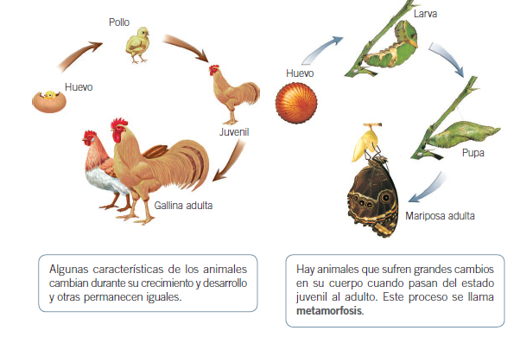
Recordemos lo visto en la clase anterior
¿ Qué es secuenciar?

Slide 6
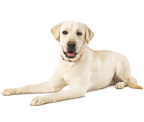
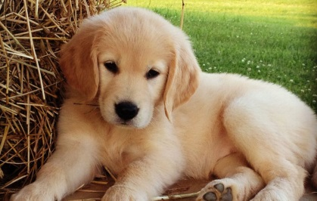
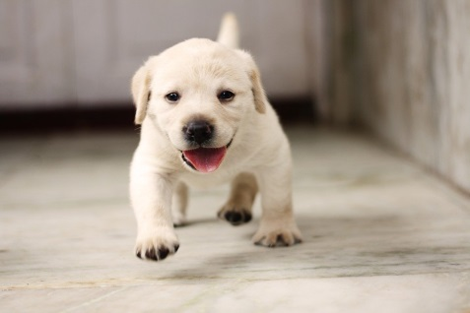
Ayúdame a secuenciar las siguientes imágenes utilizando los números del 1 al 3

Slide 7
¡REVISEMOS!
1
2
3

Slide 8
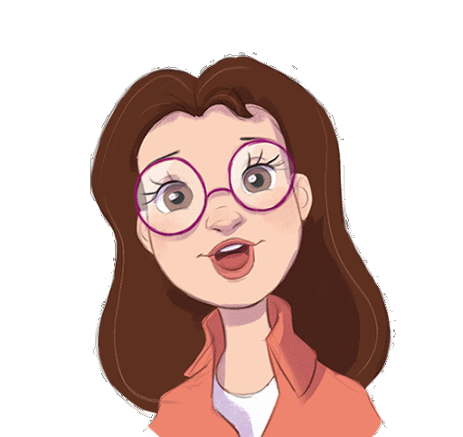
¿Conocen el ciclo de vida de algún animal?¿Conocen el ciclo de vida de una mariposa? O el ciclo de vida de un sapo?
Observemos el siguiente video
https://www.youtube.com/results?sp=mAEB&search_query=ciclo+de+vida

Slide 9
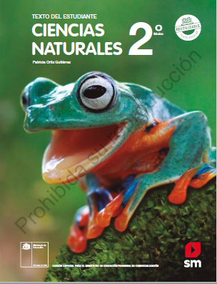
Conozcamos el ciclo de vida de una mariposa
Te invito a trabajar con tu texto de estudio leyendo la página. 88 y 89

Slide 10
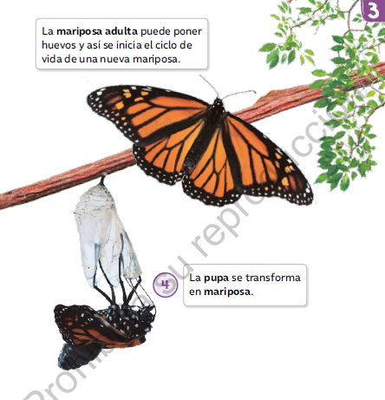
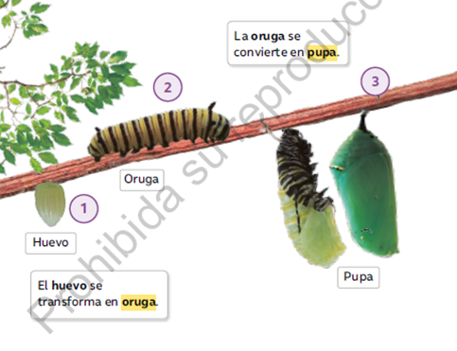

Slide 11
Ahora conocerás el ciclo de vida de un sapo
Trabajaremos con la pág. 90 y 91

Slide 12
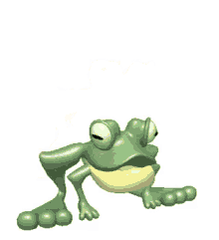
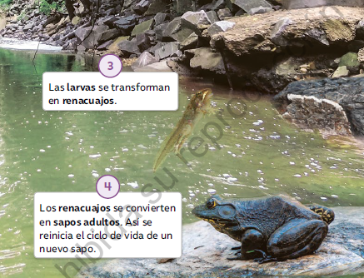
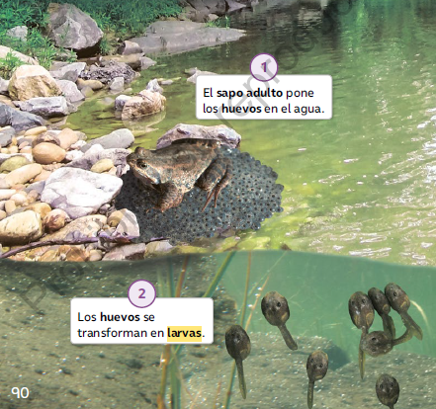

Slide 13
Ahora te invito a desarrollar las actividades del cuadernillo de ciencias naturales

Slide 14
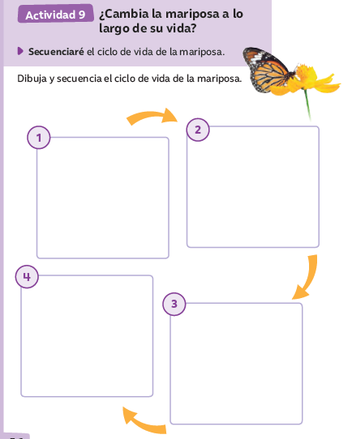
56

Slide 15
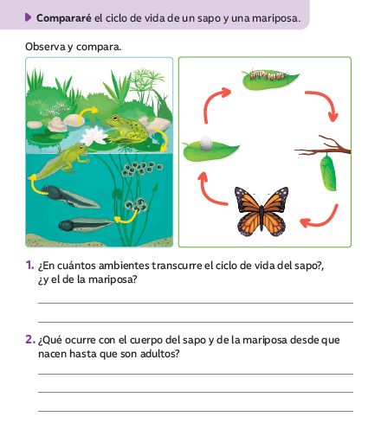
57

Slide 16
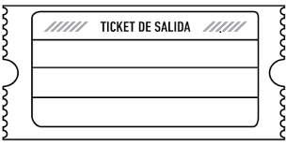
Ticket de salida responde en tu cuaderno
1- Nombra las etapas del ciclo de vida de la mariposa
2- ¿ Por qué el sapo adulto puede vivir fuera del agua?
3- ¿ En qué se parece los ciclos de vida del sapo con el de la mariposa? Elige uno de los ciclos y dibújalo.

